Slide 1

『수학』 32~33쪽, 『수학 익힘』 22~23쪽
열기
다지기
1
다지기
2
키우기
이번 시간에 배울 내용 알아보기
이등변삼각형을
알아볼까요
2차시

Slide 2

열기
다지기
1
다지기
2
키우기
글과 그림 속 상황을 살펴봅시다.

Slide 4

열기
다지기
1
다지기
2
키우기
건물에 있는 삼각형을 찾고, 색연필로 찾은 삼각형의 변을 그려보세요.
찾은 삼각형의 특징은 무엇인가요?
변과 꼭짓점이 각각 3개입니다.
두 변의 길이가 같은 삼각형입니다.

Slide 5
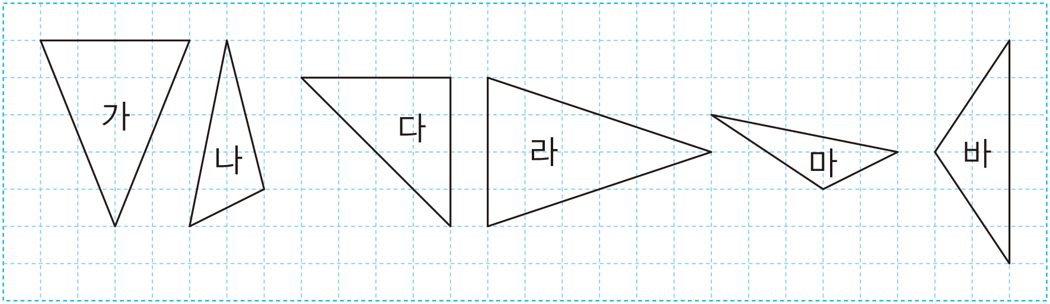
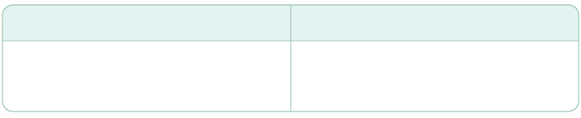
열기
다지기
1
다지기
2
키우기
1
삼각형을 분류해 봅시다.
예
두 변의 길이가 같은 삼각형
변의 길이가 모두 다른 삼각형
가, 다, 라, 바
나, 마

Slide 6
열기
다지기
1
다지기
2
키우기
삼각형을 어떻게 분류했는지 말해 보세요.
직각이 있는 삼각형 다와 직각이 없는 삼각형 가, 나, 라, 마, 바로 분류했습니다.
두 변의 길이가 같은 삼각형 가, 다, 라, 바와 변의 길이가 모두 다른 삼각형 나, 마로 분류했습니다.
삼각형의 두 변의 길이가 같은지 어떻게 알 수 있을까요?
자로 길이를 재어 봅니다.
모눈 눈금의 간격으로도 변의 길이가 같은지 알 수 있습니다.

Slide 7
열기
다지기
1
다지기
2
키우기
어떤 방법으로 삼각형의 두 변의 길이를 비교하는 것이 좋을까요?
눈이나 모눈 눈금의 간격으로 삼각형의 두 변의 길이를 비교하면 빨리 비교할 수 있어 편리합니다.
자로 재는 것이 정확합니다.
눈이나 모눈 눈금의 간격으로 쉽게 비교하고, 정확하지 않을 때는 자로 재어 비교하는 것이 좋을 것 같습니다.

Slide 8
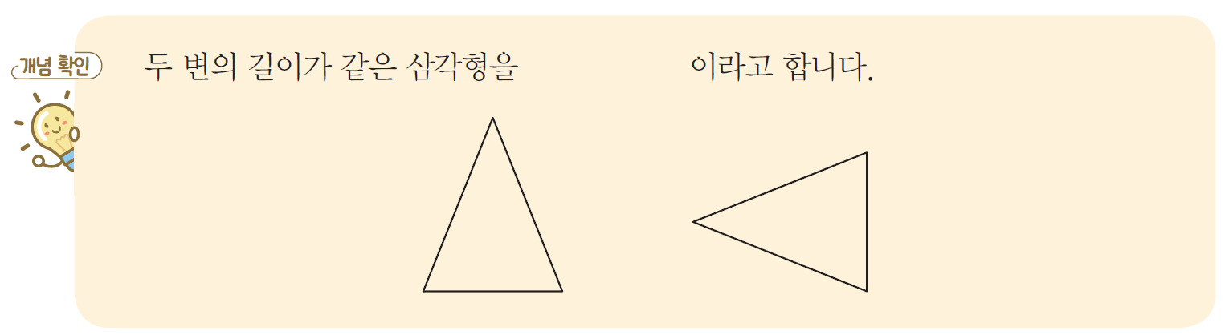

2
열기
다지기
1
다지기
2
키우기
두 변의 길이가 같은 삼각형을 무엇이라고 부르면 좋을지 이야기해 보세요.
똑같이 생기면 쌍둥이라고 합니다. 변의 길이가 똑같으니까 쌍둥이삼각형이라고 부르고 싶습니다.
이등변삼각형 알아보기

Slide 9
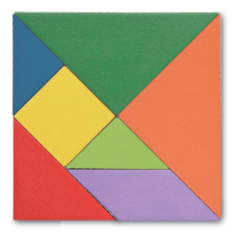

2
열기
다지기
1
다지기
2
키우기
2
칠교판 조각으로 이등변삼각형을 만들어 봅시다.
칠교판 조각 중 이등변삼각형을 찾아보세요.
칠교판 조각 중 2조각을 이용하여 이등변삼각형을 만들어 보세요.

Slide 10


열기
다지기
1
다지기
2
키우기
칠교판 조각 중 3조각을 이용하여 이등변삼각형을 만들어 보세요.
칠교판 조각 중 여러 조각을 이용하여 이등변삼각형을 만들어 보세요.
친구들이 만든 이등변삼각형과 비교해 보세요.
친구들이 만든 이등변삼각형의 모양이 다양합니다.

Slide 11

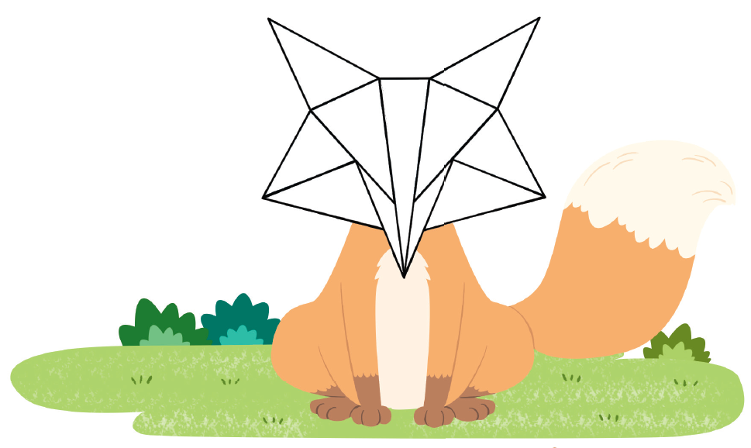
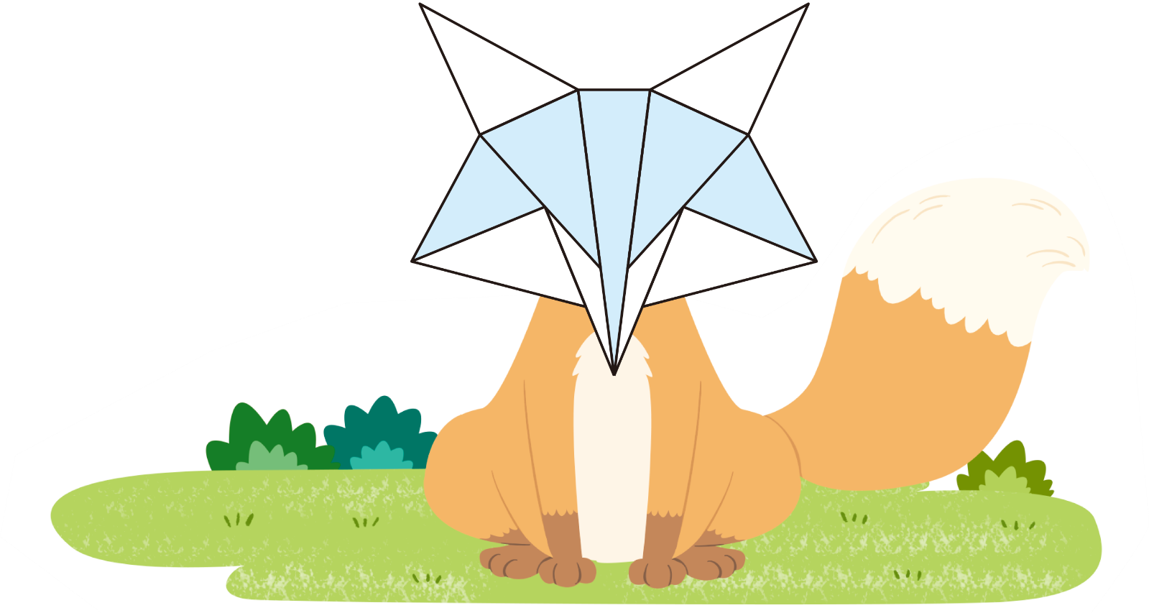
열기
다지기
1
다지기
2
키우기
여우 그림에서 이등변삼각형을 찾아 색칠해 봅시다.

Slide 12
다음 시간에 배울 내용 알아보기
이등변삼각형의 성질을
알아볼까요
3차시

